Slide 1
Unit 3 Colours
Period 3 Let’s practise. & Let’s explore. & Let’s have fun.
册 次：一年级上册 学 科：英语（外研社版）
主讲人：张敏 学 校：四川省成都市成都信息工程大学
常乐实验学校

Slide 2
通过本课时学习，学生能够：
在具体情境中，运用所学语言与同伴交流颜色。
通过混色实验，了解并介绍颜色的变化。
根据数字提示给图片涂色，运用核心语言进行描述。

Slide 3

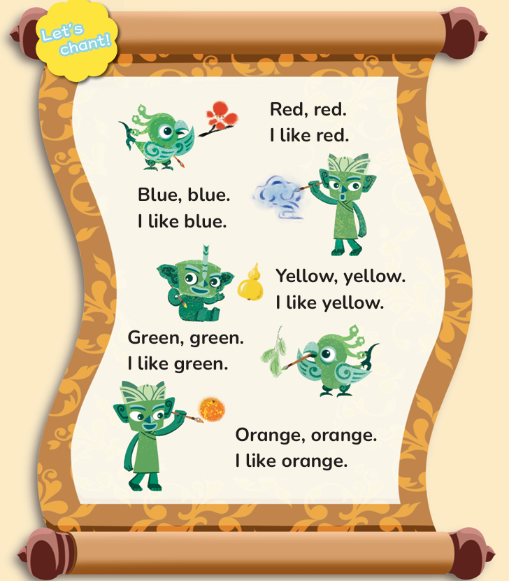
Let’s chant.

Slide 4
Watch the video and repeat.
此处教师可插入教材第24—29页故事的视频。

Slide 5
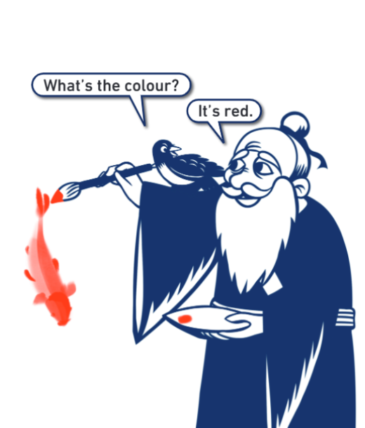
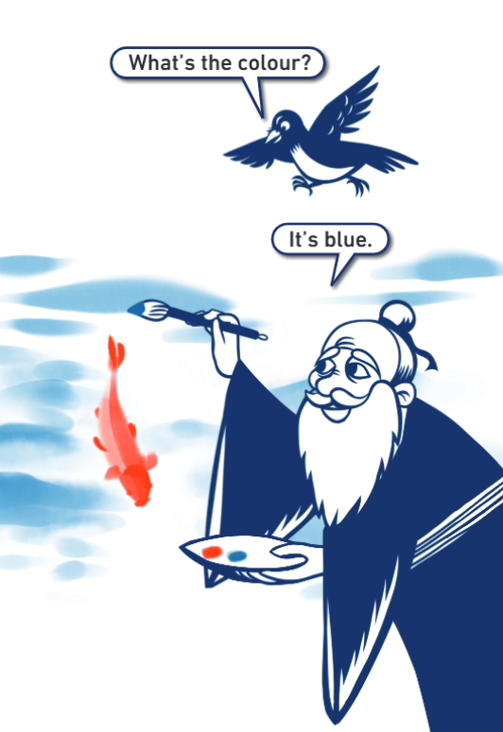
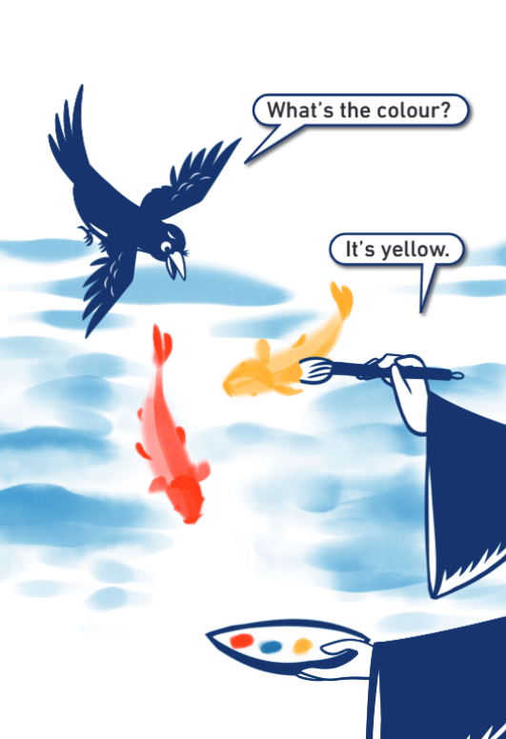
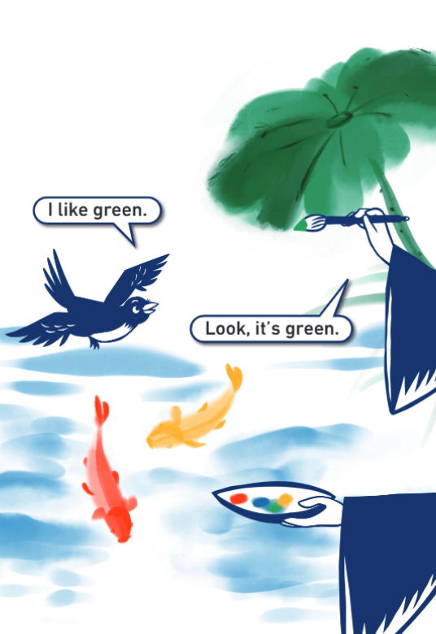
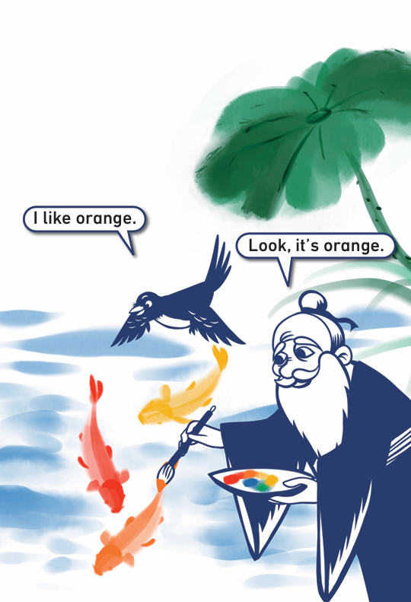
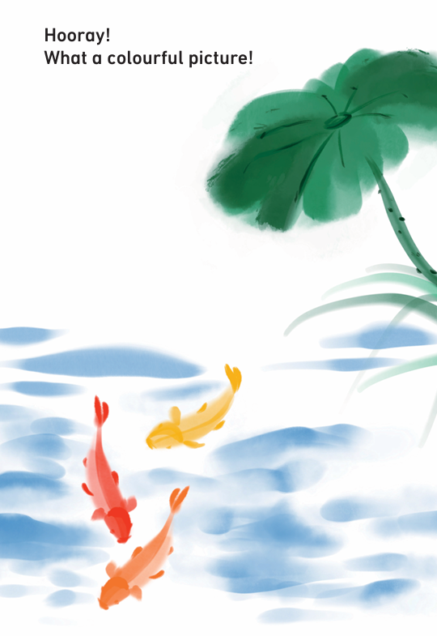
Look and act out the story.

Slide 6
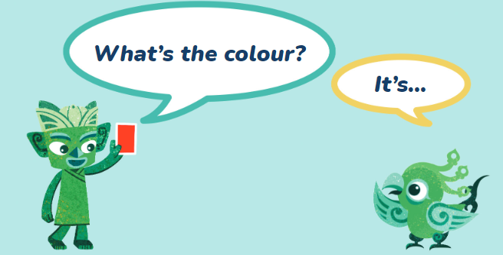
Look and say.
It’s red.

Slide 7
Let’s practise.

Slide 8
Watch the video and say.
How does the old man make green and orange?
此处教师可插入教材第27页和第28页的故事视频片段。

Slide 9
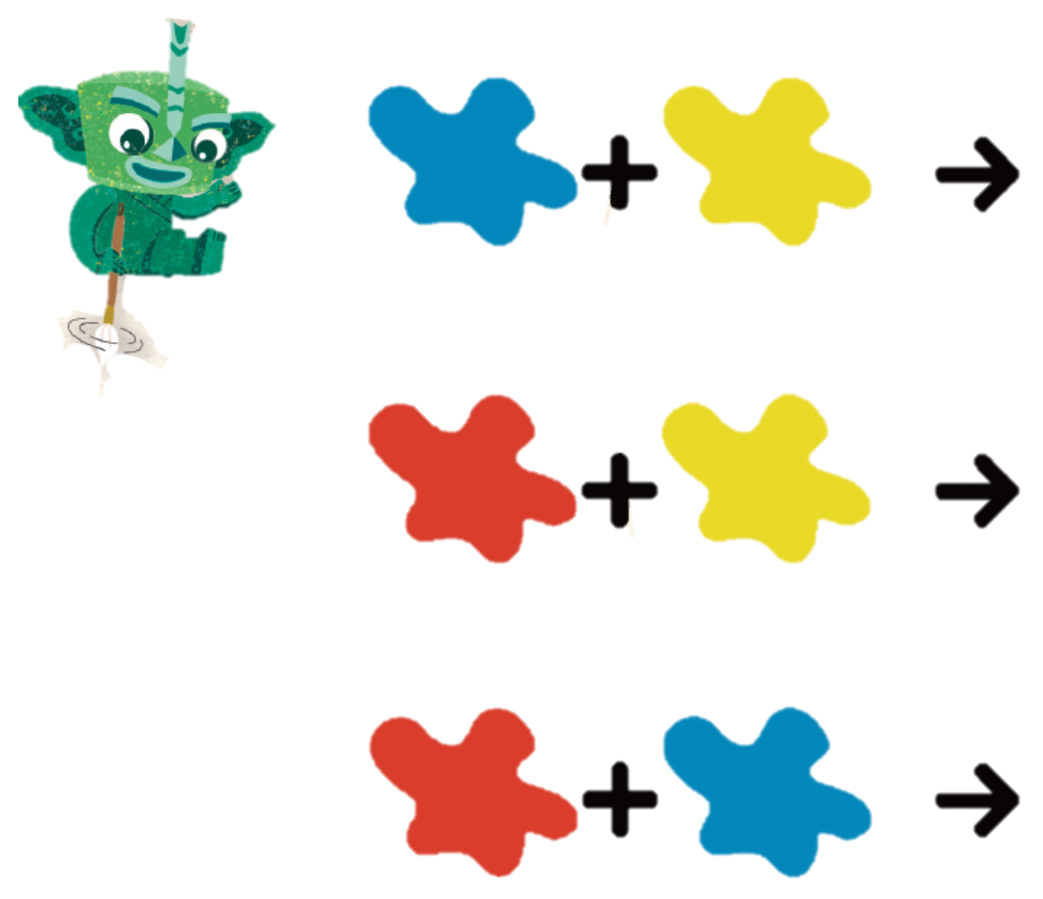



Let’s explore.
?

Slide 10
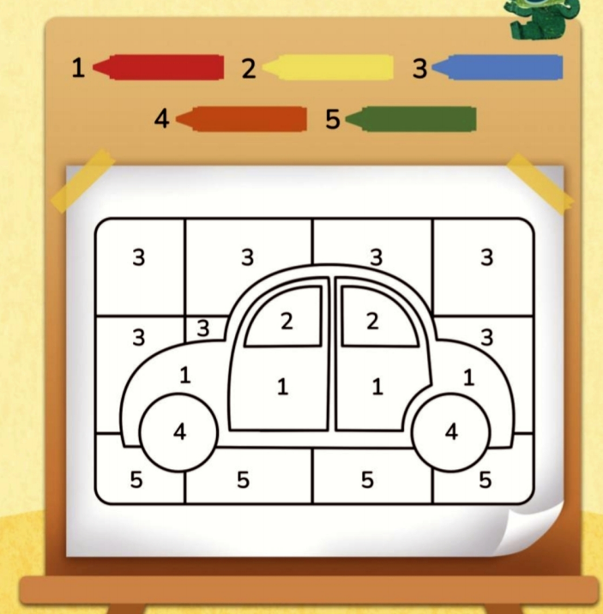
Look, say and colour.
Look at number 1.
What’s the colour?
It’s red.

Slide 11
Look, say and colour.

Slide 12
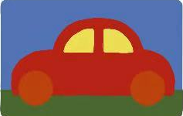
Work in pairs. Point and say.
A: What’s the colour?
B: It’s...

Slide 13
Homework
运用所学语言向朋友介绍自己涂色的汽车的颜色。
寻找生活中的颜色，在以下表格中简单画一画，并运用所学语言进行介绍。
red | yellow | blue | green | orange

Slide 14
Unit 3 Colours
Period 3 Let’s practise. & Let’s explore. & Let’s have fun.
制作单位：外语教学与研究出版社

